Slide 1
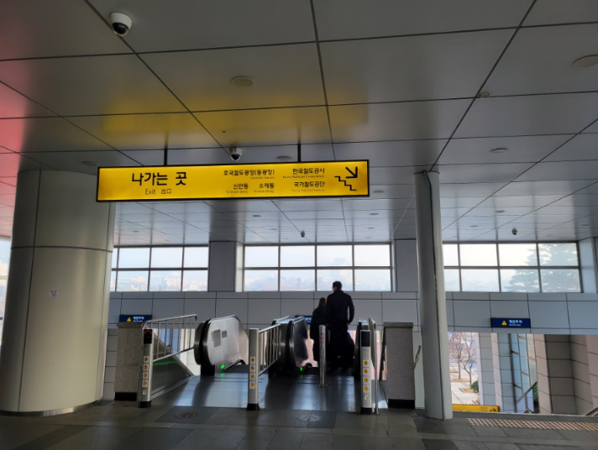
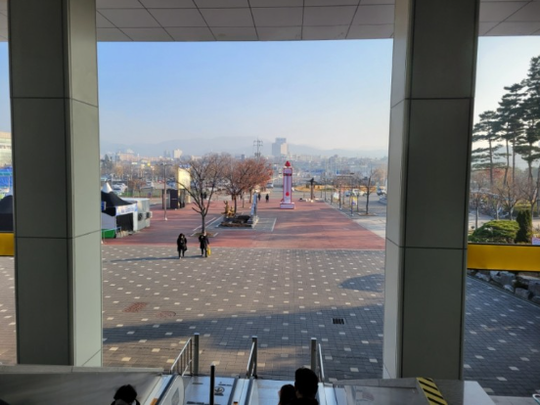
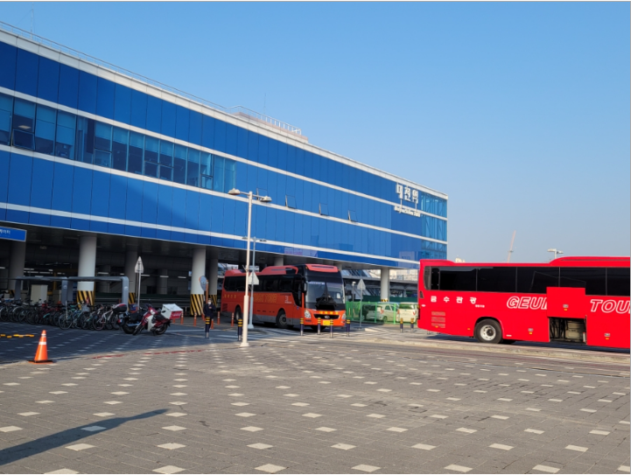
2023 DSC 공유대학 오리엔테이션 오는 길(지정버스이용)
지정된 버스를 이용하지 않는 학생은 개별적으로 참여 가능(대중교통, 자가용)
대전역 ※ 전공에 따라 2대로 운영
1) 탑승버스
- (ICT)모빌리티SW/AI융합전공/차세대통신융합전공/자율주행시스템전공/스마트휴먼인터페이스전공
: 대전 75바 6375
- (소부장)친환경동력시스템/지능형전장제어시스템/첨단센서융합디바이스/디스플레이-시스템반도체소부장
: 대전75바 8047
2) 출발시간: 오전 9시 20분(DCC까지 약 17분 소요)
3) 탑승장소: 대전역 1번 출구(동광장)
※ 지정 차량 놓쳤을 경우: 올리브영 대전역점 앞 버스정류장 705번 탑승 → 대전컨벤션 하차

Slide 2
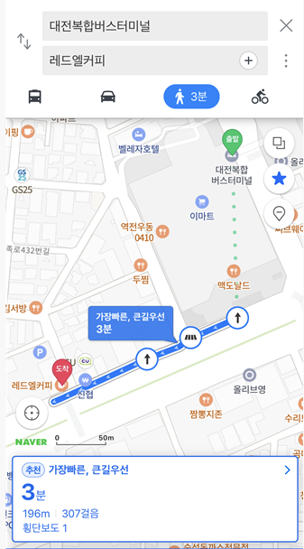
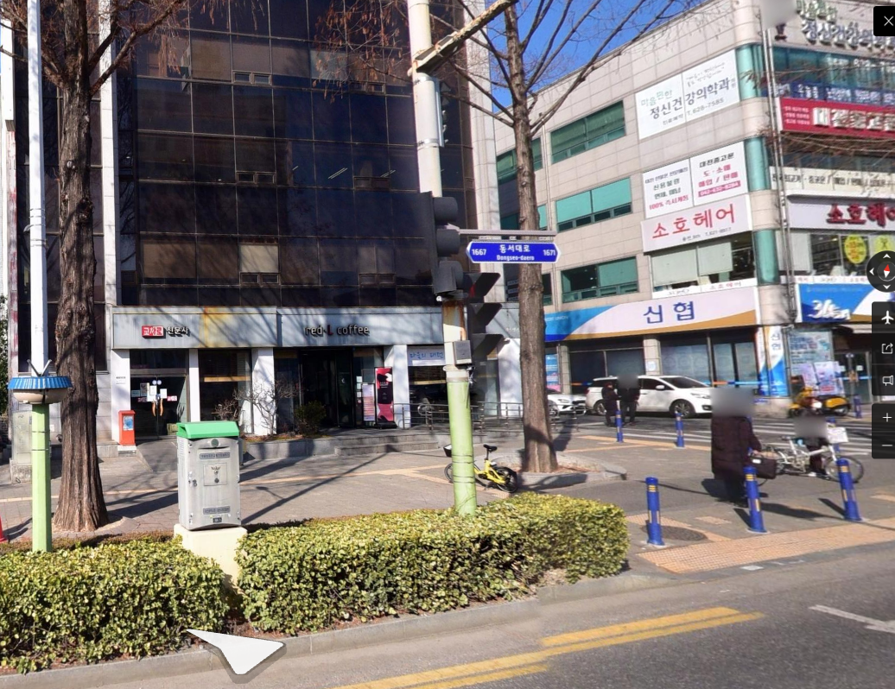
2023 DSC 공유대학 오리엔테이션 오는 길(지정버스이용)
지정된 버스를 이용하지 않는 학생은 개별적으로 참여 가능(대중교통, 자가용)
2. 복합터미널
1) 탑승버스 정보: 대전 75바 8073
2) 출발시간: 오전 9시 20분 ※ 주정차가 금지된 장소로 정차없이 바로 출발 예정이니 출발시간 전 반드시 대기
3) 탑승장소: 한국병원 건너편 횡단보도 부근(레드엘커피 앞)
<지정 버스 탑승하지 못했을 경우>
신협 앞 버스정류장
102번 탑승 → 정부청사역 하차 → 618번 탑승 → DCC종점 하차
2) 신협 앞 버스정류장
802번 탑승 → 원촌삼거리 하차 → 건너편 버스정류장 이동(도보3분) → 121번 탑승 → 한빛탑 하차

Slide 3
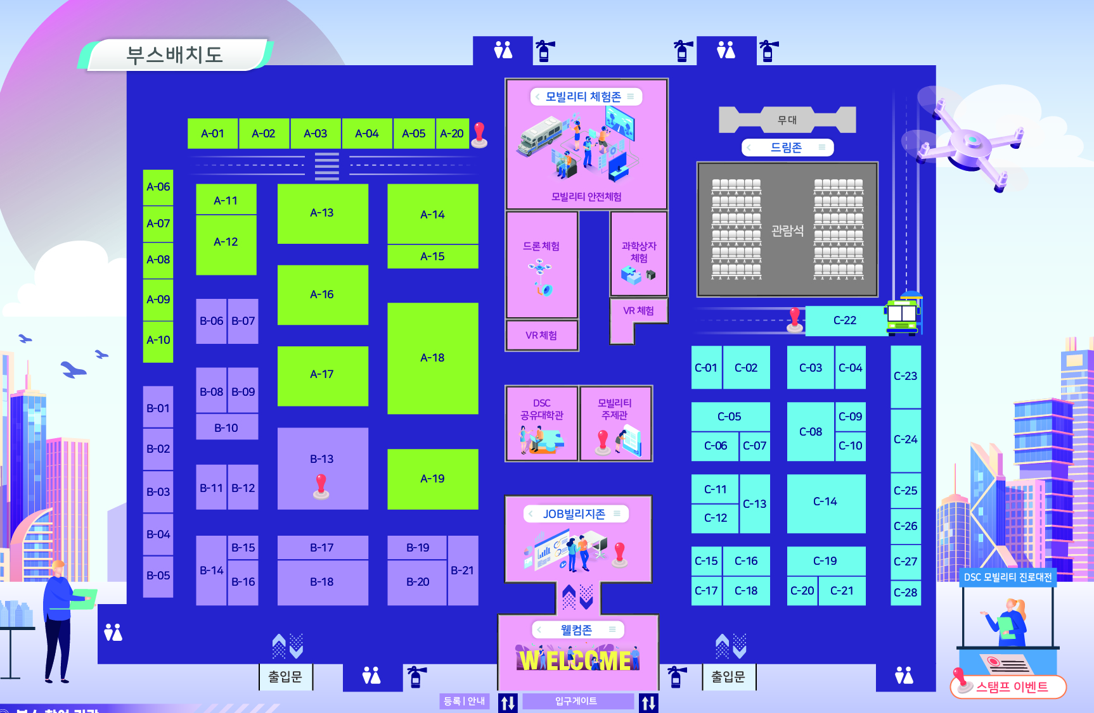
2023 DSC 공유대학 오리엔테이션 1부 장소
오리엔테이션 장소

Slide 4
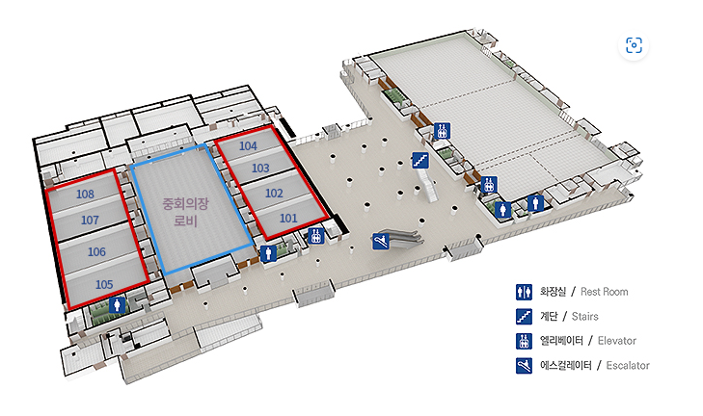
2023 DSC 공유대학 오리엔테이션 2부 장소
대전컨벤션센터 제1전시장 각 호실 빔프로젝터, 다과 지원
103~104호: 식사 장소
105호: 친환경동력시스템전공, 지능형전자제어시스템전공
106호: 첨단센서융합디바이스전공, 디스플레이-시스템반도체소부장전공
107호: 자율주행시스템전공, 스마트휴먼인터페이스전공
108호: 차세대통신융합전공, 모빌리티SW/AI융합전공

